Slide 1


ВЫПУСКНАЯ КВАЛИФИКАЦИОННАЯ РАБОТА
по курсу
«Data Science»
на тему
«Прогнозирование конечных свойств новых материалов
(композиционных материалов)
Слушатель: Яманкин Андрей Геннадьевич

Slide 2

Постановка задачи
Цели данной выпускной квалификационной работы:
Обучить алгоритм машинного обучения, который будет определять значения:
Модуль упругости при растяжении, ГПа
Прочность при растяжении, МПа
2. Написать нейронную сеть, которая будет рекомендовать:
Соотношение матрица-наполнитель
3. Написать приложение, которое будет выдавать прогнозное значение параметра «Соотношение матрица-наполнитель».
Актуальность: Созданные прогнозные модели помогут сократить количество проводимых испытаний, а также пополнить базу данных материалов возможными новыми характеристиками материалов, и цифровыми двойниками новых композитов.
Объект исследования - процесс прогнозирования конечных свойств новых материалов.
Предмет исследования – автоматизация процесса прогнозирования конечных свойств новых материалов.

Slide 3
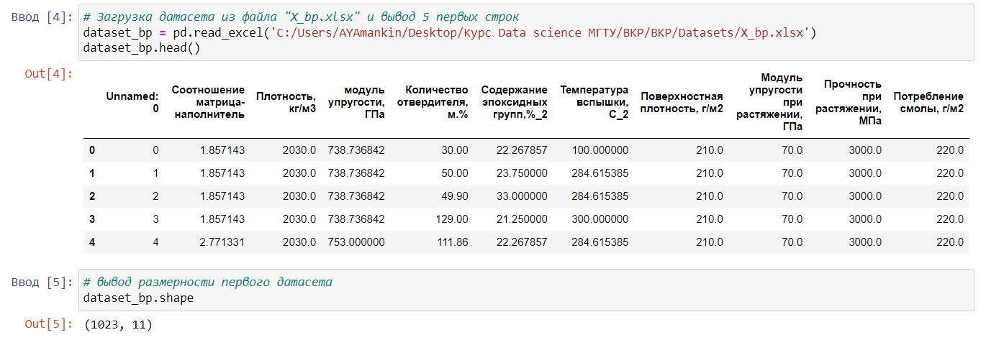
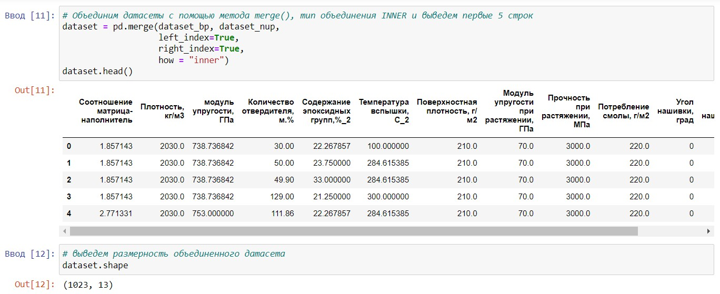
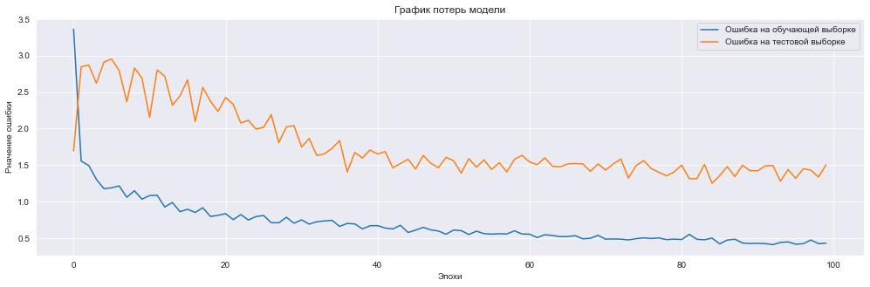
Использованы производственные данные Центра НТИ «Цифровое материаловедение: новые материалы и вещества».
Информация представлена в виде двух файлов формата excel: X_bp.xlsx (характеристики базальтопластика) и X_nup.xlsx (характеристики нашивки из углепластика).
Для работы указанные датасеты объединены в один по индексу по типу объединения INNER с удалением 17 строк второго датасета.
Исходные данные для анализа:

Slide 4
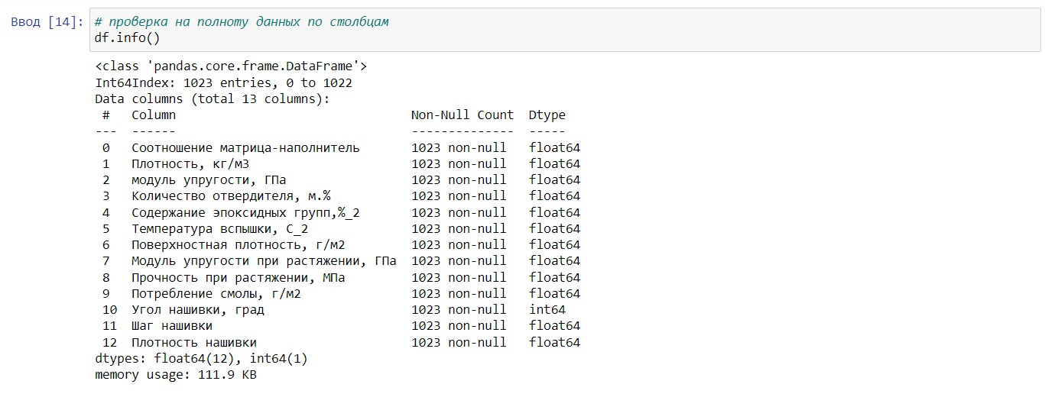
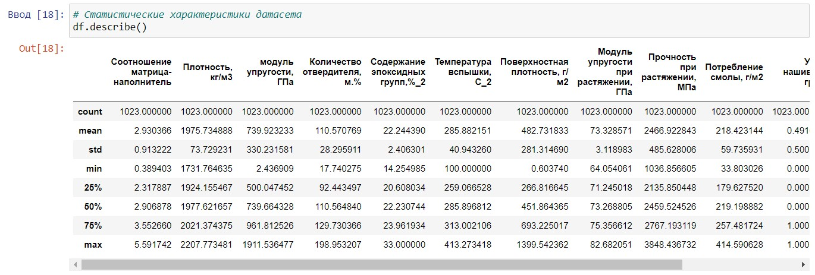
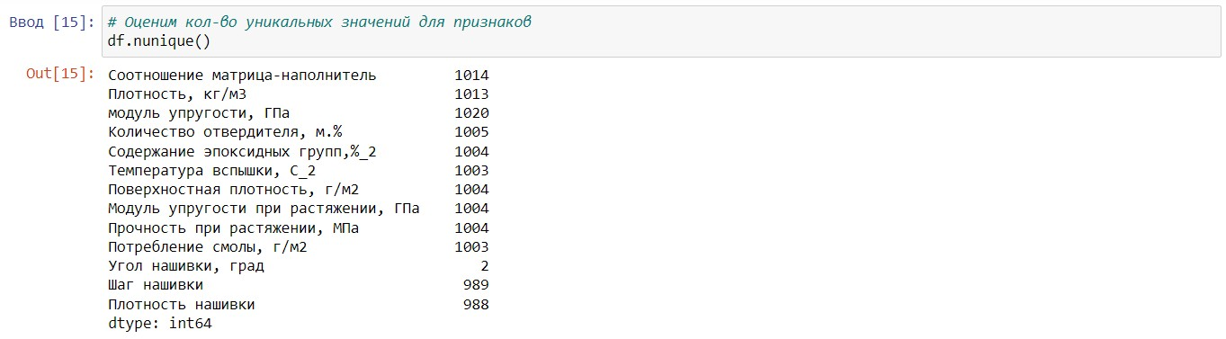
Разведочный анализ данных
Разведочный анализ данных:
Статистические характеристики объединенного датасета;
Оценка типов данных;
Проверка на наличие пропусков данных;
Подсчет уникальных значений для каждой характеристики.

Slide 5
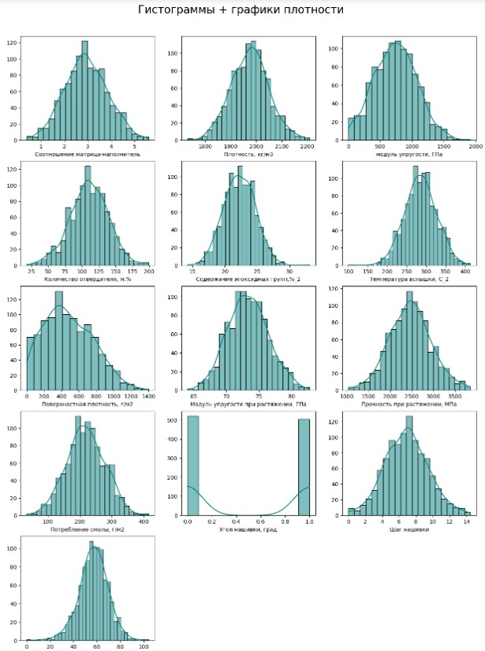
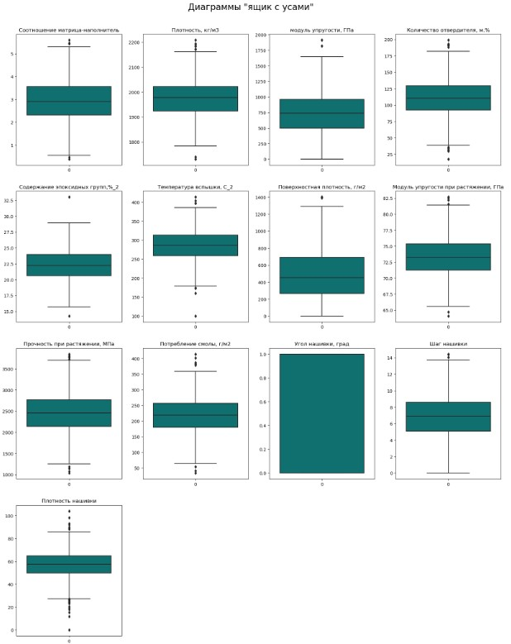
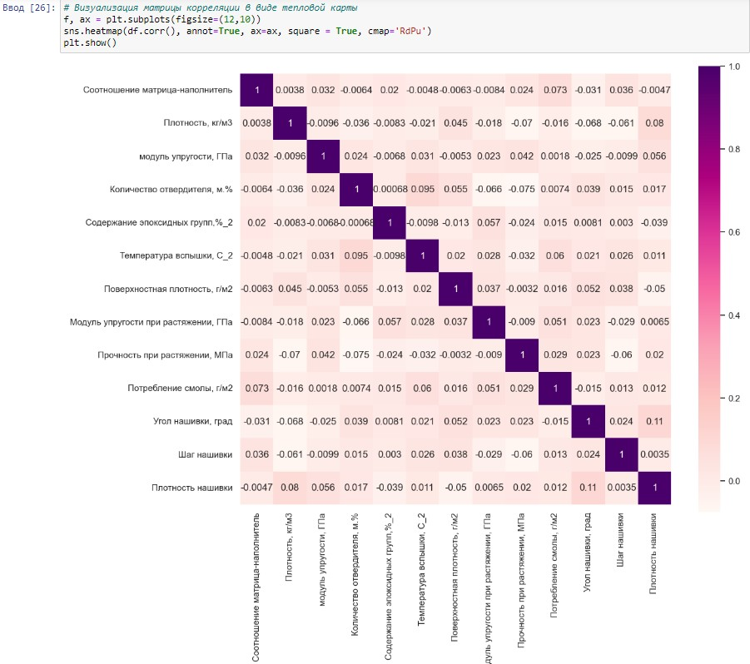
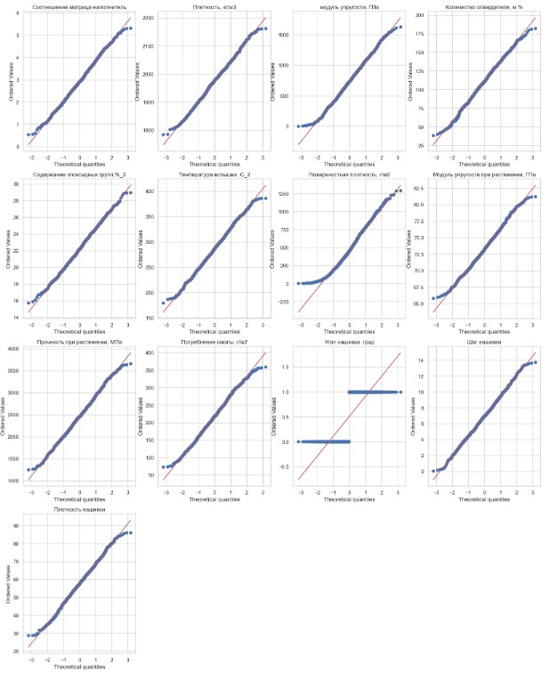
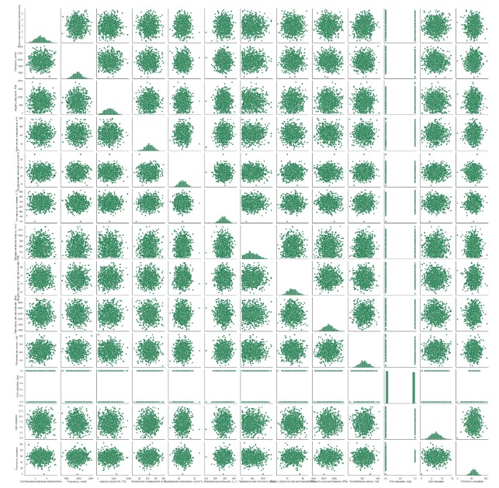
Визуализация исходных данных:
гистограммы и графики плотности
диаграмма «ящик с усами»;
попарные графики рассеяния точек;
график квантиль-квантиль;
тепловая карта.

Slide 6
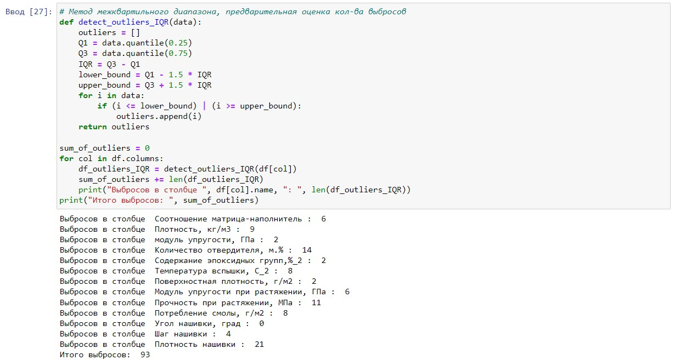
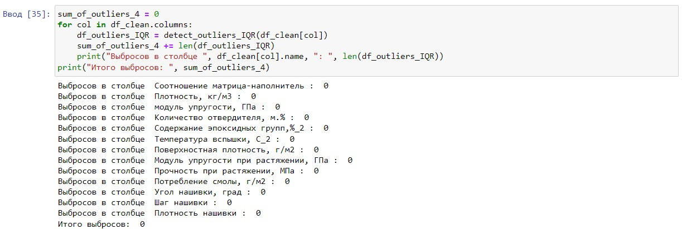
Предобработка данных:
Исключение выбросов:
Проверка датасета на выбросы;
Выбор и обоснование метода очистки от выбросов;
Исключение выбросов методом межквартильного диапазона (3 итерации);
Проверка очищенного датасета на выбросы.

Slide 7
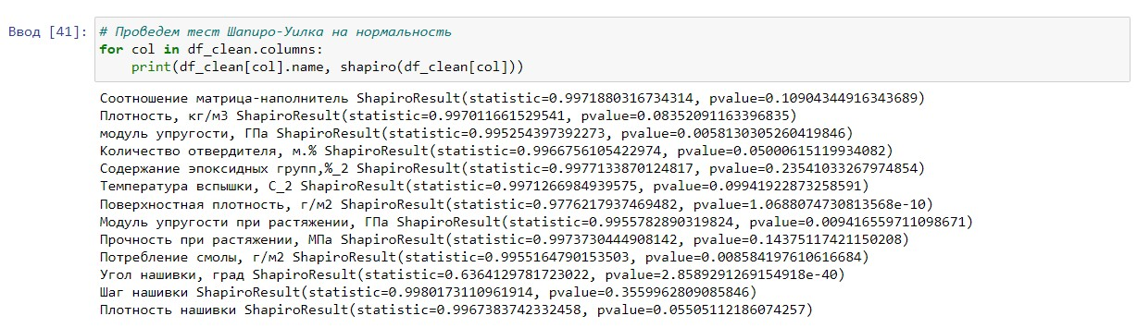
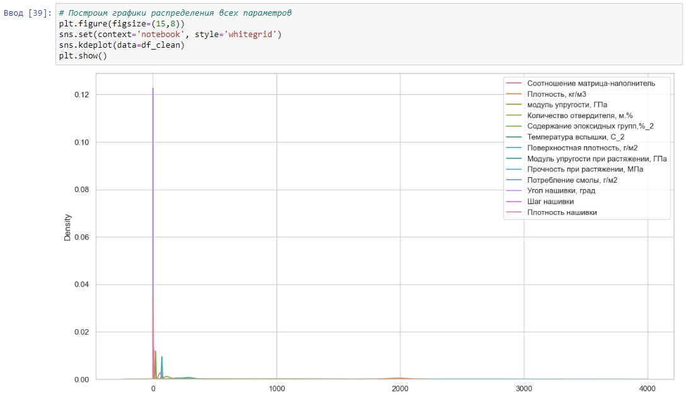
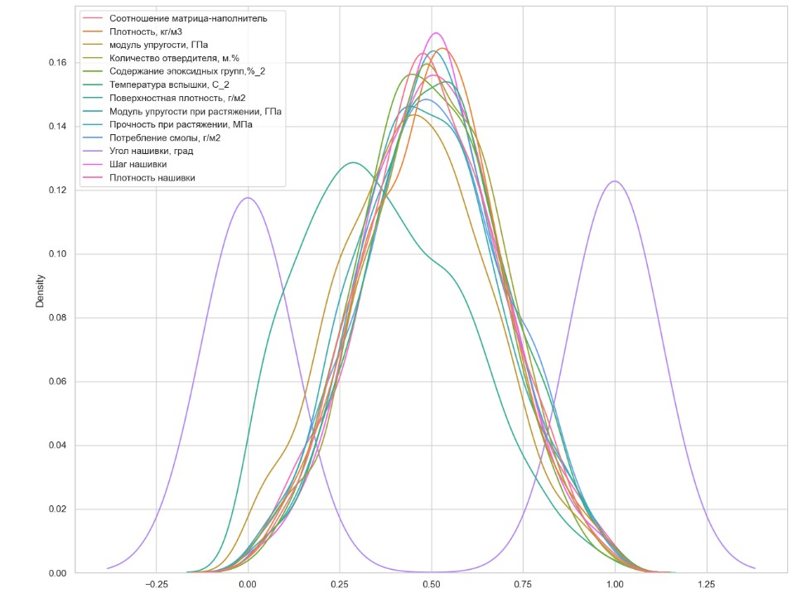
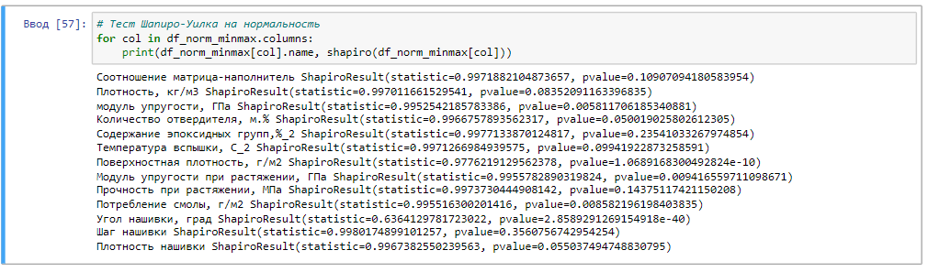
Предобработка данных:
Нормализация и стандартизация данных:
Тестирование на нормальность исходного датасета;
Нормализация данных с использованием MinMaxScaler;
Стандартизация данных с использованием StandartScaler;
Оценка полученного результата

Slide 8
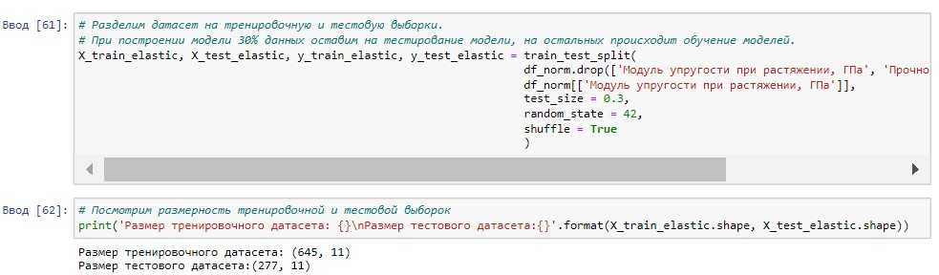
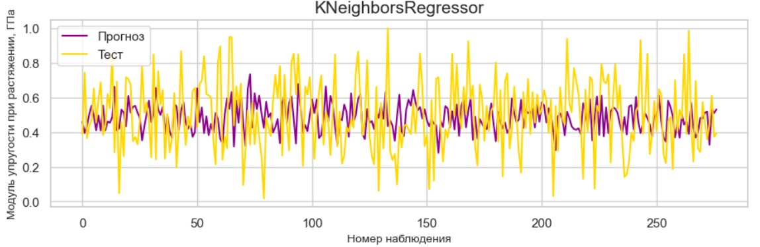
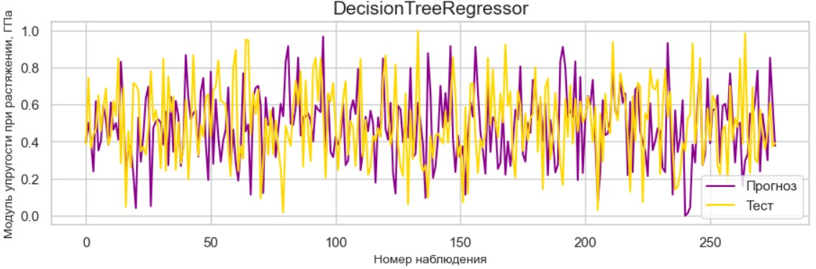
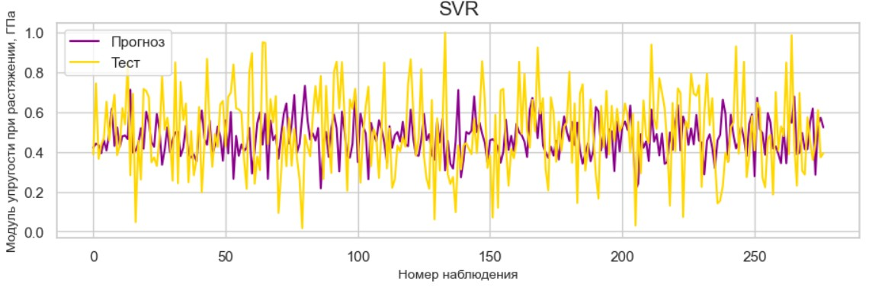
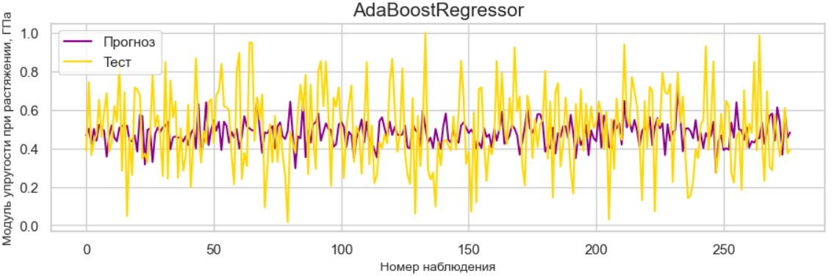
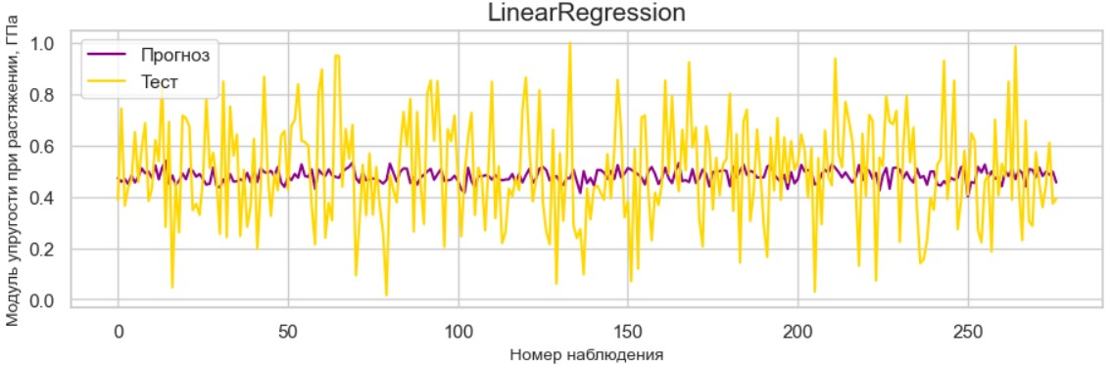
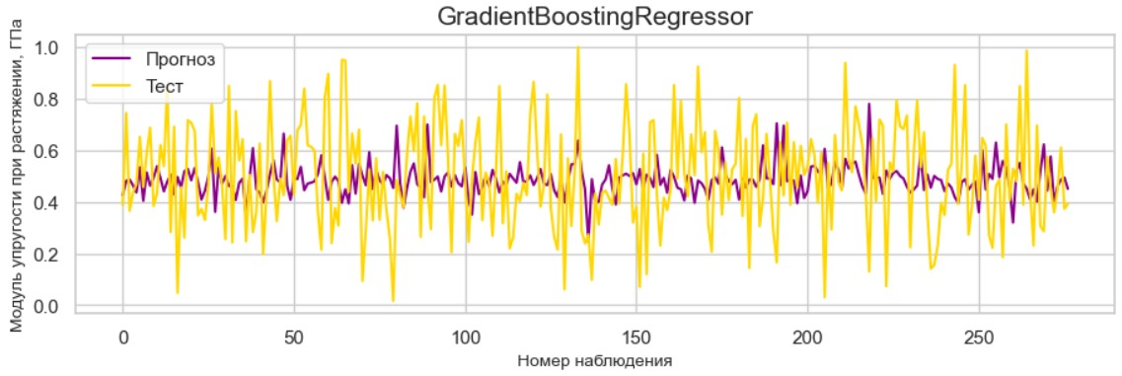
Разработка и обучение моделей:
Прогнозирование модуля упругости при растяжении:
Разбиение данных на тестовую и тренировочную выборки;
Анализ работы различных моделей на стандартных параметрах.

Slide 9
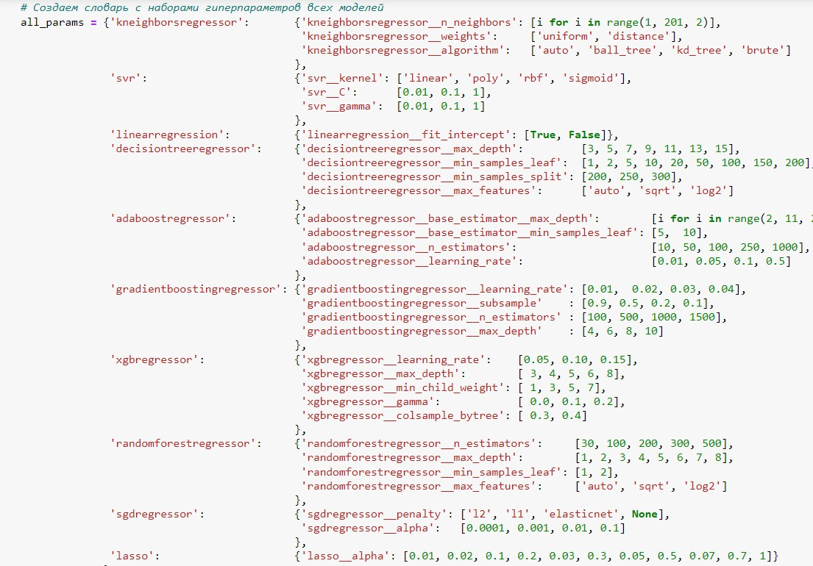
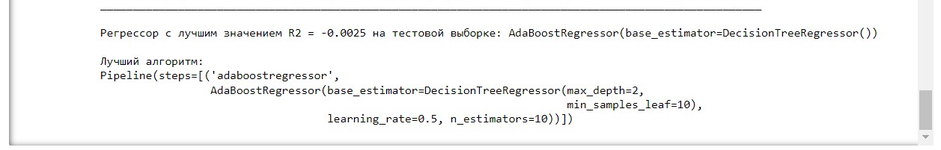
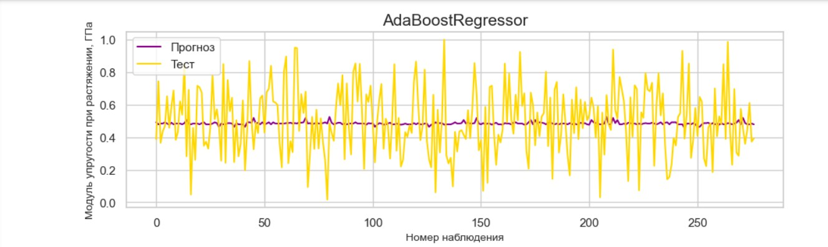
Разработка и обучение моделей:
Прогнозирование модуля упругости при растяжении:
Поиск гиперпараметров моделей (метод поиска по сетке GridSearch c перекрестной проверкой, кол-во блоков = 10)

Slide 10
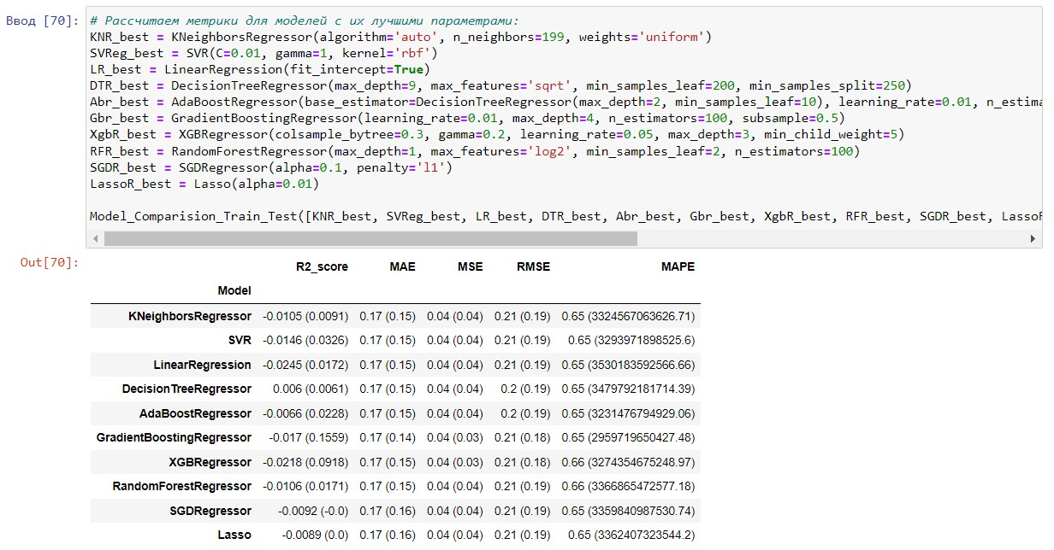
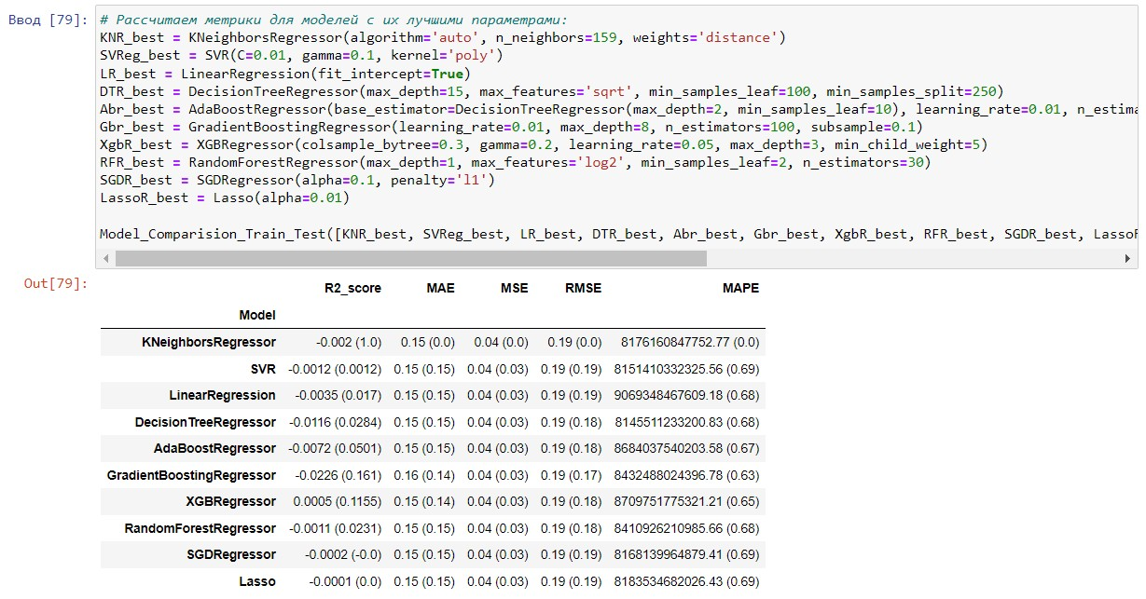
Разработка и обучение моделей:
Прогнозирование модуля упругости при растяжении:
Оценка качества работы моделей
Прогнозирование прочности при растяжении:
Оценка качества работы моделей

Slide 11
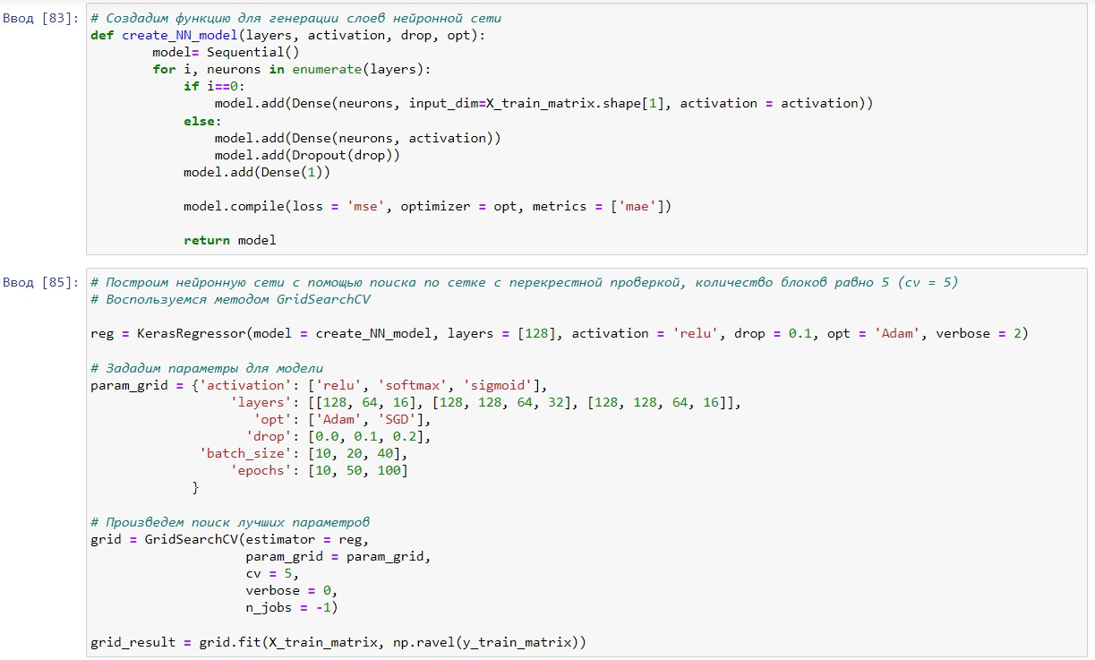
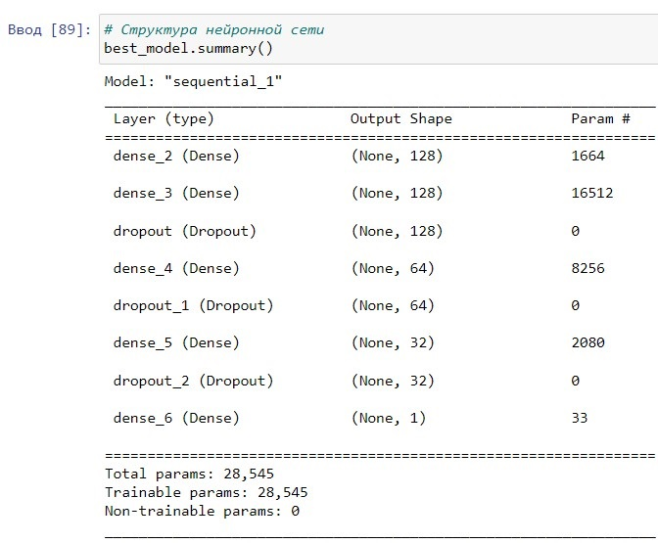
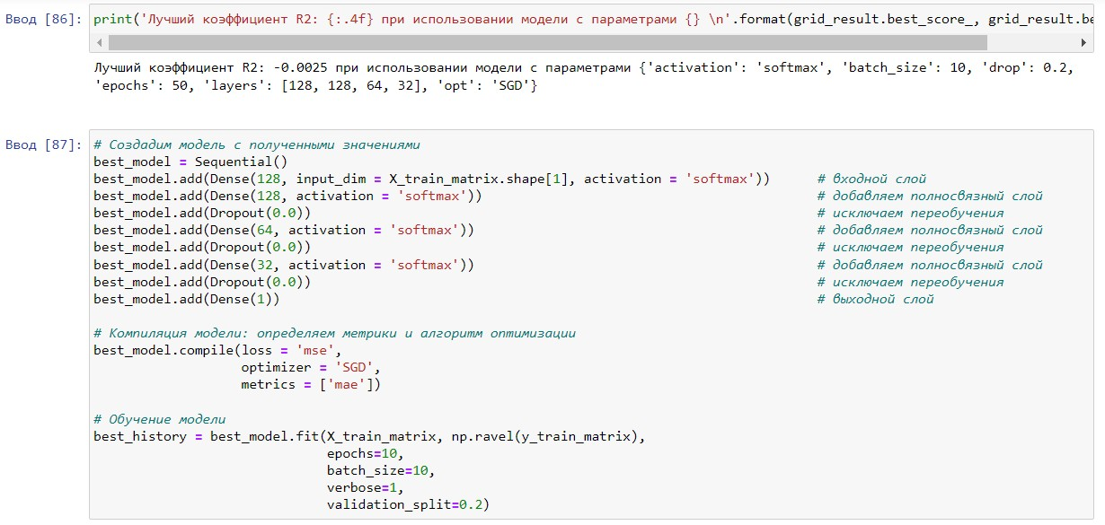
Нейронная сеть для соотношения «матрица-наполнитель»:

Slide 12
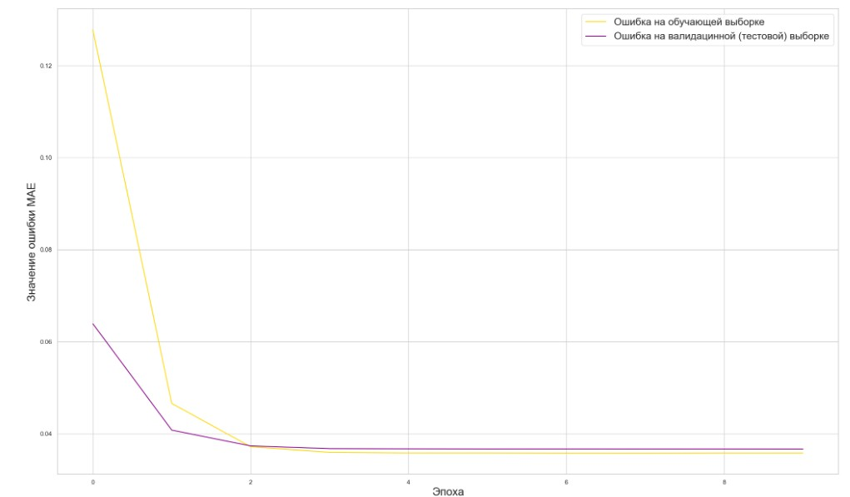
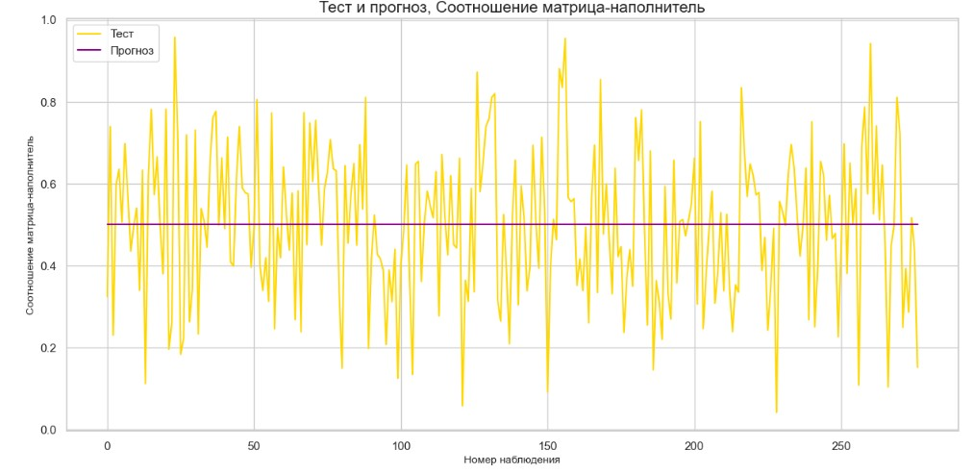
Нейронная сеть для соотношения «матрица-наполнитель»:
График потерь на тренировочных и тестовых выборках
Визуализация прогнозных данных для модели.

Slide 13
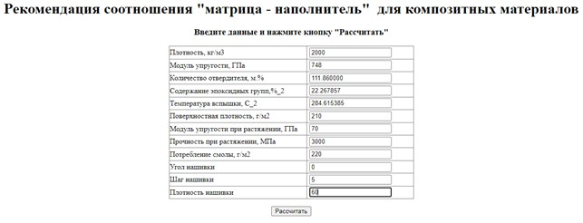
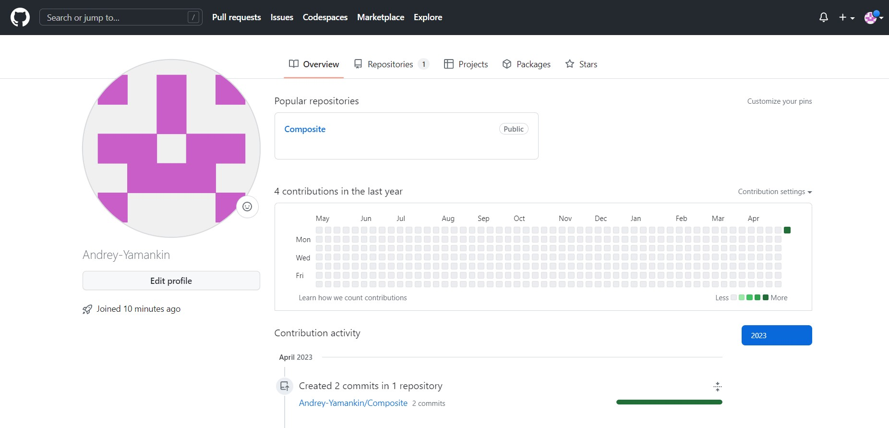
Пользовательское приложение
Репозиторий на github.com

Slide 14
Спасибо
за
Внимание!

